Slide 1

Українська перспектива
Можливості та алгоритми участі українських науковців і інституцій у Horizon 2020

Slide 2
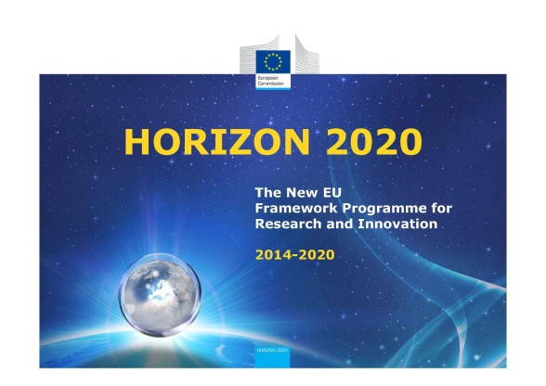
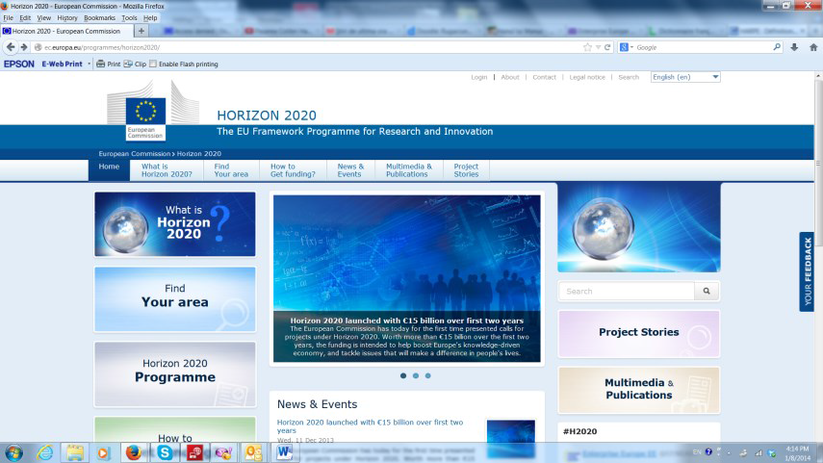
ПРО ЩО ПІДЕ МОВА?
HORIZON 2020: ОГЛЯД ПРОЕКТУ
ГОРИЗОНТИ ДЛЯ УКРАЇНИ
МОЖЛИВІ РОЛІ Й АЛГОРИТМИ РОЗРОБКИ ПРОЕКТІВ
ІНФОРМАЦІЙНА НАВІГАЦІЯ

Slide 3

11 грудня 2013 року Європейський Парламент і Рада прийняли Регламент №1291/2013/EU про створення нової Програми ЄС з досліджень та інновацій "Горизонт 2020 - Рамкова програма з досліджень та інновацій" (2014-2020)
Horizon 2020 is the biggest EU Research and Innovation program ever with nearly €80 billion of funding available over 7 years (2014 to 2020)
https://ec.europa.eu/programmes/horizon2020/en/what-horizon-2020

Slide 4
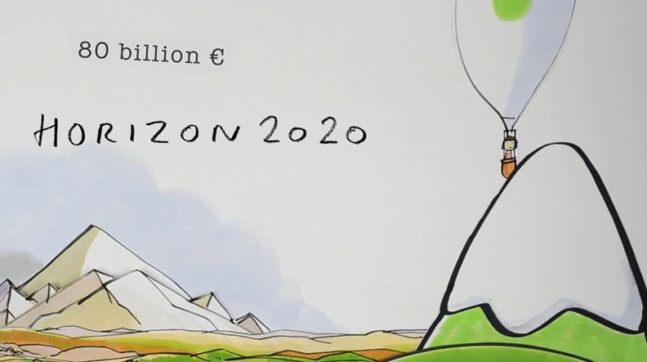
ОФІЦІЙНІ ПРЕЗЕНТАЦІЇ
https://prezi.com/embed/574lprsdxnkl/?bgcolor=ffffff&lock_to_path=0&autoplay=0&autohide_ctrls=0&features=undefined&token=undefined&disabled_features=undefined
https://ec.europa.eu/programmes/horizon2020/en/newsroom/546/

Slide 5

Horizon 2020 novelties
Major simplification through a simpler program architecture, a single set of rules, less red tape through an easy to use cost reimbursement model, a single point of access for participants, less paperwork in preparing proposals, fewer controls and audits, with the overall aim to reduce the average time to grant by 100 days;
An inclusive approach open to new participants, including those with ideas outside of the mainstream, ensuring that excellent researchers and innovators from across Europe and beyond can and do participate;
http://eur-lex.europa.eu/legal-content/EN/ALL/;jsessionid=T9FPTDpGzLKGTDTZhfpN0fQxS2nPvp8nJXmsq1PJ1cZTVfh4WQXs!1967577200?uri=CELEX:52011DC0808

Slide 6

СТРУКТУРА
Excellent Science. Передова наука. Цей напрям полягає у підтримці найкращих ідей, розвитку талантів в Європі, наданні науковцям доступу до пріоритетної дослідницької інфраструктури, і зробить Європу привабливим місцем для найкращих учених у світі.
Industrial Leadership. Лідерство у промисловості. Фінансування ключових технологій, більший доступ до капіталу та підтримка малого та середнього бізнесу (МСП).
Societal Challenges. Соціальні виклики. Вирішення суспільних проблем європейців, таких як захист навколишнього середовища та зміну клімату, розвиток сталого транспорту та мобільності, розвиток відновлюваних джерел енергії, очищення продуктів харчування, боротьба зі старінням населення.

Slide 7
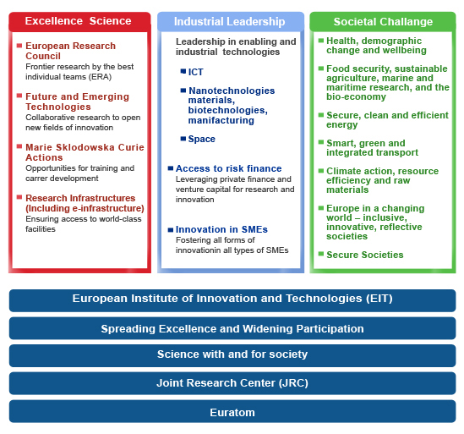


Slide 8

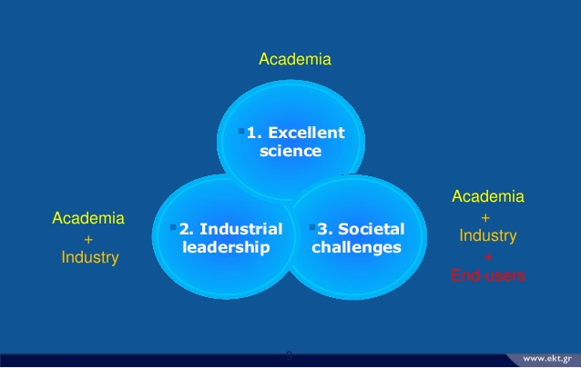
УЧАСТЬ

Slide 9
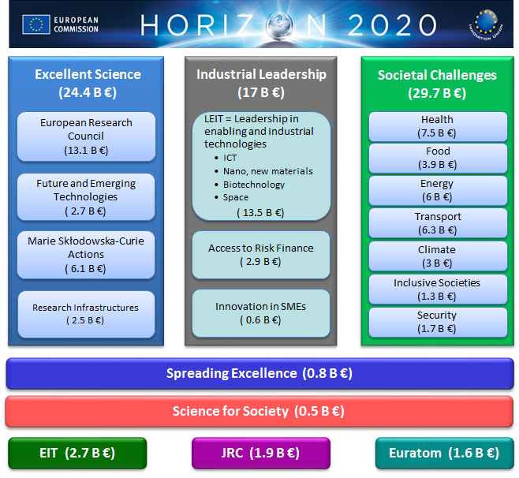

Slide 10
https://ec.europa.eu/programmes/horizon2020/en/horizon-2020-statistics
A total of 36 732 eligible proposals were submitted under Horizon 2020’s first 100 calls (FP7: 135 514), breaking down as follows:
  29 794 full proposals in single-stage calls
  5 617 outline proposals in the first stage of the two-stage calls
  1 321 full proposals in the second stage of the two-stage calls
In total, 31 115 full proposals were submitted.
The total number of eligible applications in full proposals was 123 334 (FP7: 598 080).
These eligible proposals requested a total EU financial contribution of €80.3 billion (FP7: €217.1 billion), and were evaluated by 9 325 experts.

Slide 11
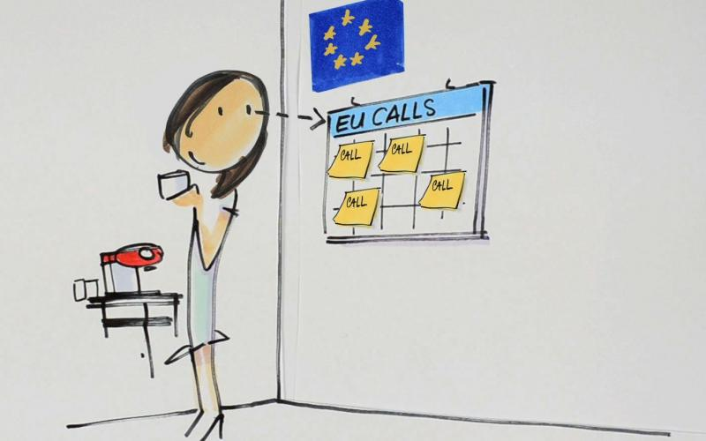
https://ec.europa.eu/programmes/horizon2020/en/horizon-2020-statistics
4 315 proposals were retained for funding. The overall success rate of eligible full proposals under the first 100 calls is around 14%, compared with around 20% for the whole of FP7.
38% of successful applicants were newcomers (compared to 13% in 2013, the last year of FP7), of which 1 100 were SMEs.
The 20% budget target for SMEs has been achieved.
3 236 grant agreements were signed by the end of April 2015 (compared with 25 164 grant agreements over the seven years of FP7).
These grant agreements awarded a total EU contribution of €5.5 billion towards total eligible costs of €6.5 billion.
95% of all grant agreements were signed within the target of eight months.

Slide 12

H2020 ONLINE MANUAL
http://ec.europa.eu/research/participants/portal/desktop/en/funding/index.html

Slide 13
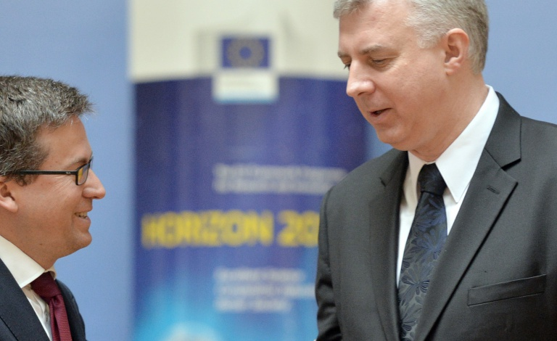
Можливості для україни
http://h2020.com.ua

Slide 14
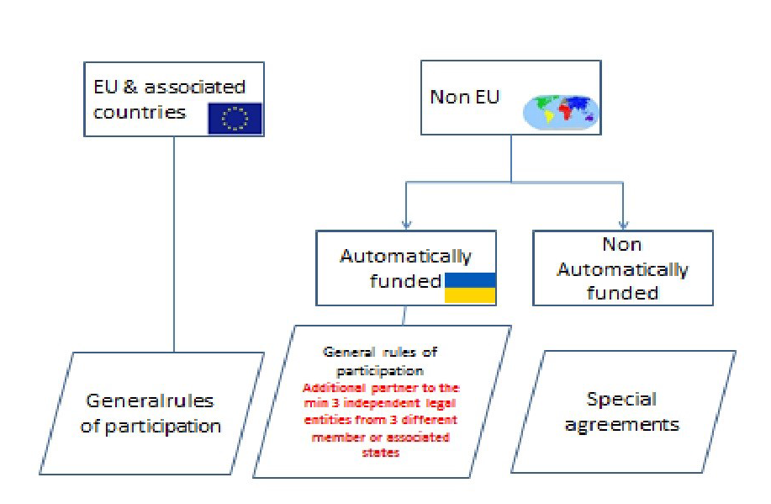
УКРАЇНСЬКИЙ ГОРИЗОНТ HORIZON 2020 http://h2020.com.ua

Slide 15

УЧАСТЬ ДЛЯ УКРАЇНИ
Стаття 2 Умови асоціації України в Програмі
Юридичні особи України беруть участь у непрямих заходах Програми, фінансованих з бюджету 2015 року і в подальшому, на тих же умовах, що застосовуються до юридичних осіб держав-членів Європейського Союзу, за умови дотримання правил та умов, встановлених або згаданих у цій Угоді.
Юридичні особи України беруть участь у діяльності освітніх та інноваційних товариств на тих же умовах, що застосовуються до юридичних осіб держав-членів Європейського Союзу.

Slide 16
СТАТУС УКРАЇНСЬКИХ УЧАСНИКІВ ПРОЕКТІВ
Ukraine belongs to the group of non-EU countries automatically eligible for financing.
However, Ukrainian applicants must observe the general rules of participation, the most important of them being the „minimum 3 independent legal entities from 3 different member or associated countries” one, i.e. an Ukrainian partner plays the role of an additional partner provided other special conditions are requested in dedicated calls.

Slide 17
НАЦІОНАЛЬНИЙ ПОРТАЛ
http://h2020.com.ua

Slide 18

ІНДИВІДУАЛЬНА УЧАСТЬ
В ЯКОСТІ ЕКСПЕРТА

Slide 19

РЕЄСТРУЄМОСЯ В ЯКОСТІ ЕКСПЕРТА
Європейська комісія запрошує вчених з усього світу взяти участь в експертизі проектів Горизонту 2020
http://ec.europa.eu/research/participants/portal/desktop/en/experts/index.html
Join the database of independent experts for European research and innovation.
The European Commission appoints independent experts to assist with research and innovation assignments including the evaluation of proposals, monitoring of projects, and evaluation of programmes, and design of policy.

Slide 20
ПЕРЕВАГИ УЧАСТИ В ЯКОСТІ ЕКСПЕРТА
Розуміння прагматики відбору проектів і критеріїв оцінювання, можливість перейняти досвід підготовки проектів і створити згодом власний успішний проект.
Можливість додаткової престижної роботи (450 Євро за робочий день)
Розуміння вимог до сучасного науковця, участь у глобальній мережі знань (через структуру профіля експерта)

Slide 21

ПРОЕКТНА РОБОТА

Slide 22
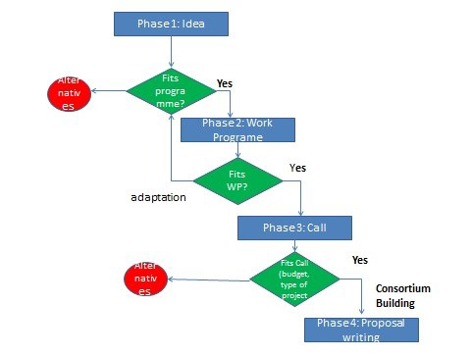
АЛГОРИТМ РОЗРОБКИ ПРОЕКТУ
Для успіху проекту в Програмі «Гори-
зонт 2020» ідея має бути узгодженою
з робочою програмою та конкурсом,
інноваційною, технічно обґрунтова-
ною і відповідати інтересам ЄС.
Ідея проекту повинна бути корот-
кою, ясною і захоплюючою!
Можна користуватися принципом:
ідея =декілька речень / 15 слів.

Slide 23
Етапи формування проектів
A proposal is submitted by one or more applicants. Proposals could have just one applicant – a single principal investigator - while multi-partner proposals group together many applicants. An applicant might also be involved in more than one proposal, in which case it is making multiple applications for funding.
Some calls have two stages: applicants first submit outline proposals which are evaluated to select those that could be developed further into full proposals. The statistics on proposals presented here refer only to full proposals.
If the proposal is successful and is funded it becomes a project, which is implemented by one or more participants. And a participant might be involved in other projects, in which case it has a number of participations.

Slide 24
HORIZON 2020 HANDBOOK FOR UKRAINIAN RESEARCHERS
http://www.bilat-ukr.eu/_media/H2020_Handbook_for_Ukrainian_Researchers_update_march2015.pdf

Slide 25

навігація

Slide 26
РОЗРОБКА ПРОЕКТУ
Переглянути опис тематичних напрямків:
http://ec.europa.eu/programmes/horizon2020/en/h2020-sections
Ознайомитись з відкритими конкурсами:
http://ec.europa.eu/research/participants/portal/desktop/en/opportunities/h2020/index.html
Уважно переглянути підрозділ Topic Conditions & Documents:

Slide 27

ПОШУК ПАРТНЕРІВ, ПРИКЛАДИ УСПІШНИХ ПРОЕКТІВ
CORDIS is the European Commission's primary public repository and portal to disseminate information on all EU-funded research projects and their results in the broadest sense.
http://cordis.europa.eu/projects/home_en.html
http://www.ideal-ist.eu/
Research and Innovation Participant portal
http://ec.europa.eu/research/participants/portal/desktop/en/

Slide 28
ПРО РОЗРОБКУ ПРОЕКТІВ В УКРАЇНСЬКОМУ КОНТЕКСТІ
П’ять вдалих кроків до європейського проекту: посібник http://cstei.lviv.ua/upload /pub/publications/1258372764_18.pdf
Кульчицький І. Підготовка проектних пропозицій до участі у конкурсі програми «Горизонт 2020» у сфері інформаційно-комунікаційних технологій (ІКТ)
http://cstei.lviv.ua/ ua/item/952

Slide 29
ДЯКУЮ!
Підготувала:
Людмила Криворучка,
співробітник НКП Горизонт 2020 НаУКМА,
Директор Докторської школи ім. родини Юхименків НаУКМА

